Slide 1
Mida tähele panna kohanimede määramisel Lõuna-Eestis?
Evar Saar
Võru instituut
18.02.2025

Slide 2
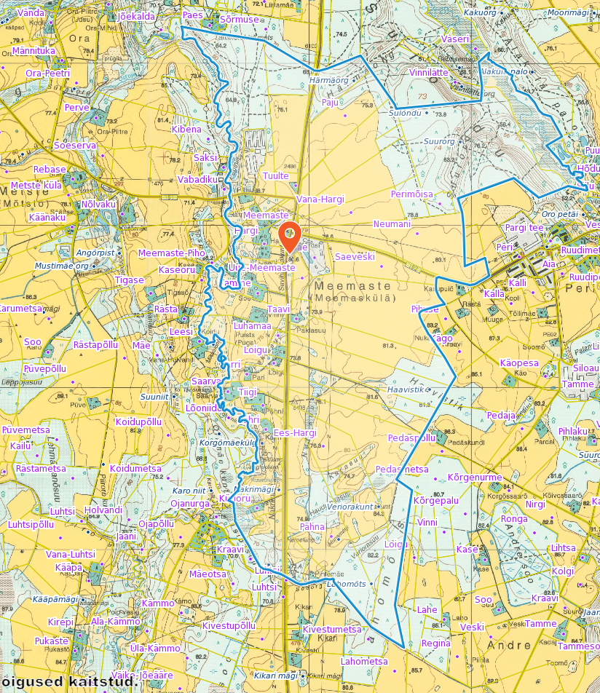
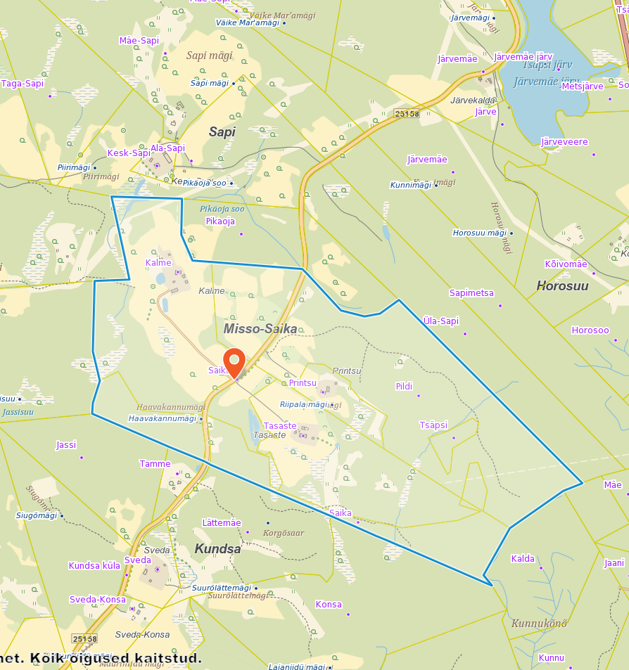
Nimeobjektide hierarhia vald-küla-maaüksus sobib hästi Lõuna-Eesti idaservas
Vanad suured külad lavamaal – Võnnus, Põlvas, Räpinas, Setomaa põhjaosas
Taludest arenenud külad Haanja kõrgustikul

Slide 3
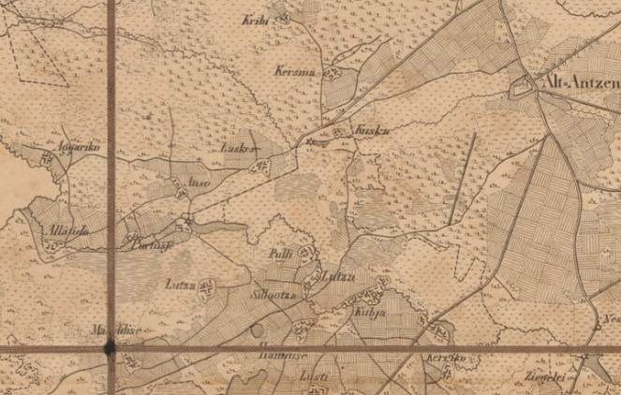
Lääne-Võrumaa, Lõuna-Tartumaa ja Mulgimaa põlisasustus koosneb talurühmadest
Talurühma võidakse kutsuda külaks, aga enamast kasutatakse ilma liigisõnata nime. Selles oli 2–6 põhitalu, popsikohad, uued majad, asustus on tihti hajusam kui toodud näitel Vana- ja Vastse- Antsla mõisa kaardil.

Slide 4
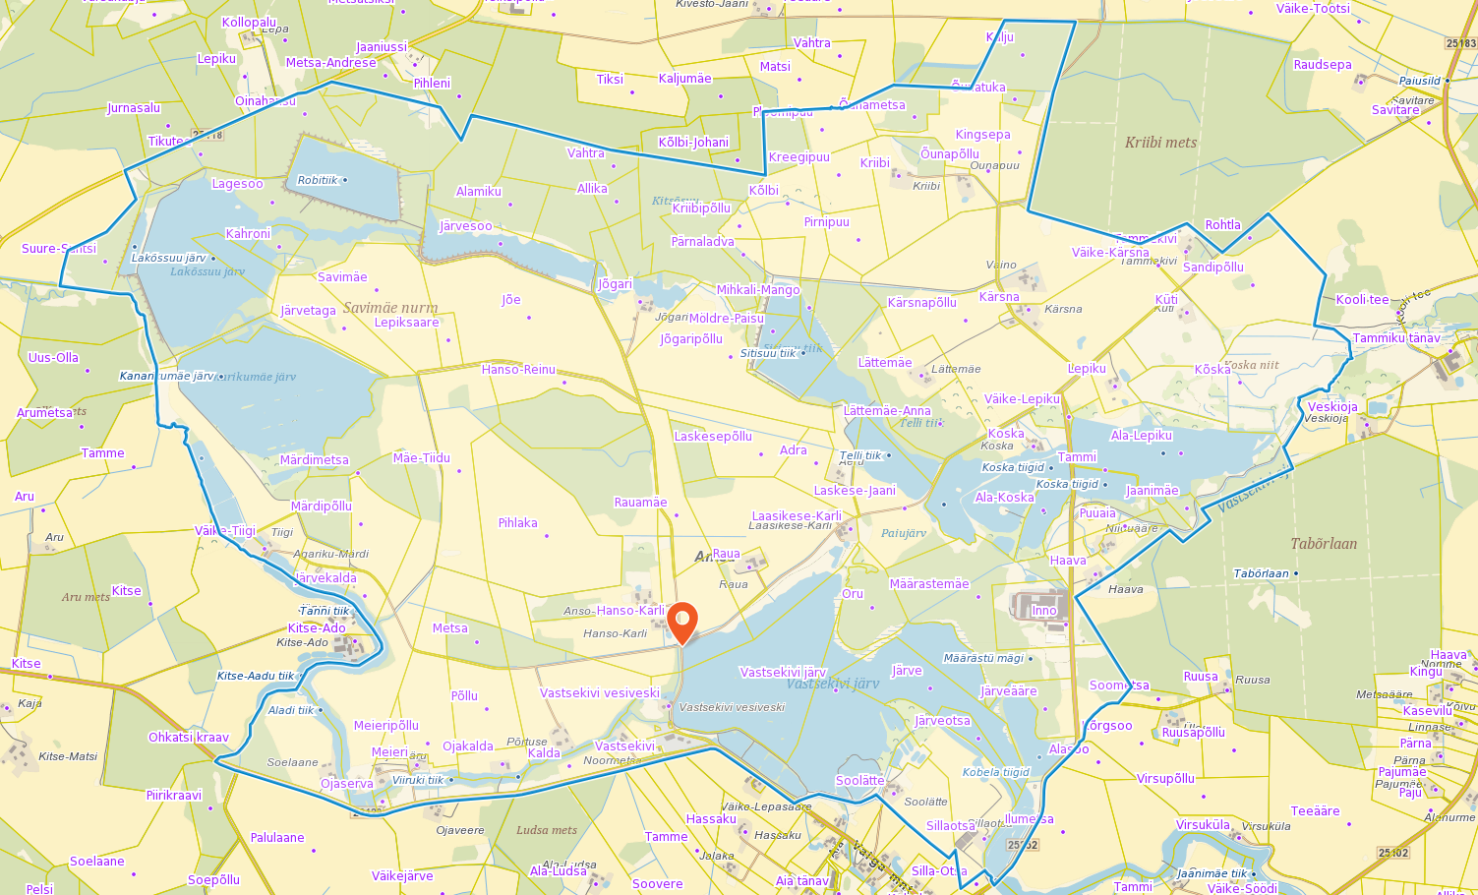


Talurühmade koondamine küladeks on olnud meelevaldne. Sellepärast on tähtis, et maaüksuste nimedes säiliksid talurühmade nimed

Slide 5
Hargtäiendite sobivus lõunaeestilistes nimedes, sobivus nimesüsteemiga
Ala- sobib, Üla- ei sobi. Vastandpaar on Ala- ja Mäe-, nt Ala-Sarve ja Mäe-Sarve, mitte Alasarve ja Ülasarve. Mäe-Lükardi, mitte Üla-Lükardi.
Ede- sobib paremini kui Ees- ,nt Ede-Lohu, mitte Ees-Lohu.
Ilmakaared ei sobi, nende järgi ei ole kunagi nimetatud. Põhja-Lükardi ja Lõuna-Lükardi.
Uus- ei sobi, Uue- on parem. Uue-Margo, mitte Uus-Margo. Vastse- on veel parem (Mulgimaal ja Lõuna-Tartumaal), Vahtsõ- (Võrumaal ja Setomaal). Nt Vahtse-Luka (Navi), Vahtse-Mato (Kraavi), Vahtsõ-Viski (Puutli-Kamara)
-põllu sobib, aga –nurme on parem. Orikunurme, Tarvastunurmõ,

Slide 6
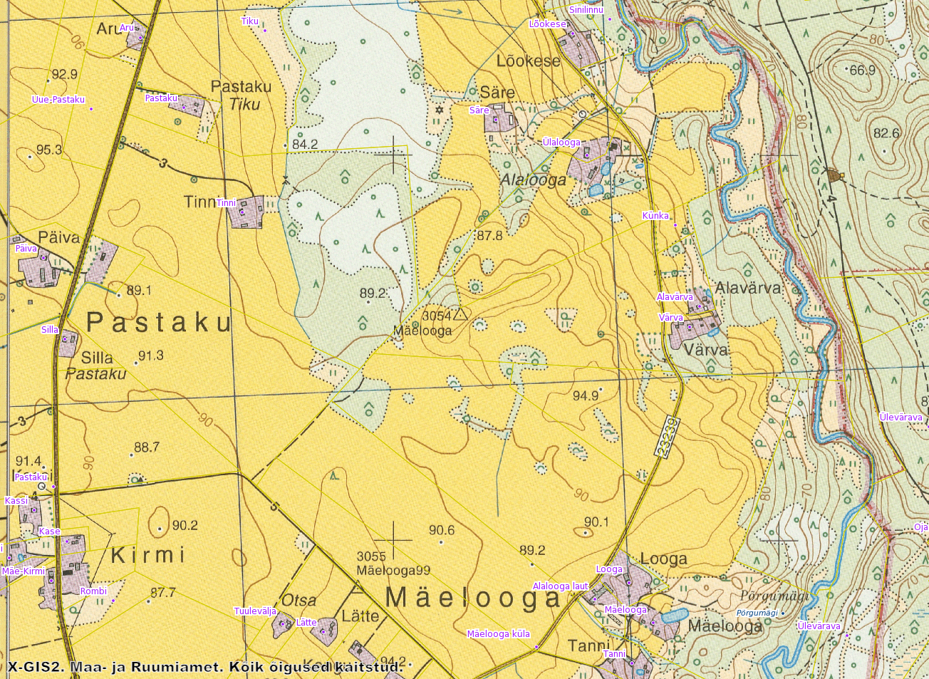
Hellenurme Alalooga ja Mäelooga aluseks on lisaks kõrgusele maastikul Elva jõe voolusuund. Alalooga on allavoolu. Rahvalik lisajaotus oli Ala-Mäelooga ja Mäe-Mäelooga.

Slide 7
Eksitussõnu ja hargtäiendi võimalusi
-ussaia, Mulgimaal -usse (III välde) aluseks on taluõue tähendav sõna ussaid. „Pini, kas sa saat ussõ!“ tähendab ‘toast välja’ mitte ‘uksest välja’. Sirguusse, mitte Sirguukse (Lõve küla)
Sõna varik Lõuna-Eestis ‘varjuline mets’, mitte vaarik ‘võsastik’. Variku, mitte Vaariku (Vaalu küla)
Hargtäiend isikunimest võib olla ka nimetuuma taga. Kõnekeeles Makõ Lüüs ja Makõ Hallõr > Make-Lüüsi, Make-Halleri. Kõnekeeles Keldrimäe Viktor > Keldrimäe-Viktori, Hargi Kiiga > Hargi-Kiiga jne.
Lõunaeesti nimesüsteemi sobib rohkem -veere, mitte -ääre, -siba mitte -siilu, nt Mõtsaveere, Nurmesiba

Slide 8
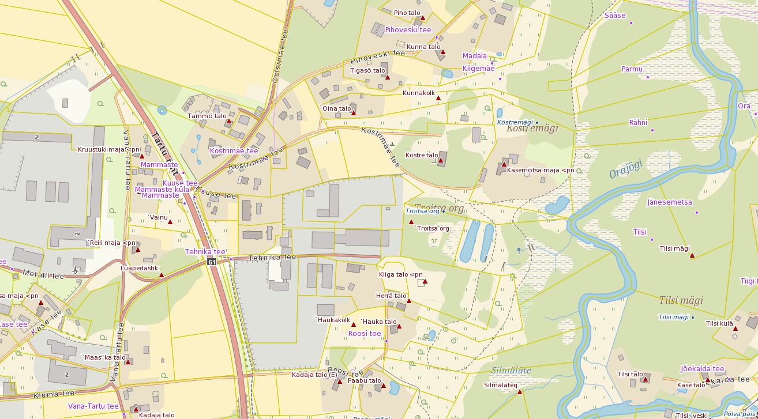
Plaan anda rööpaadresside abil tagasi talunimed

Slide 9
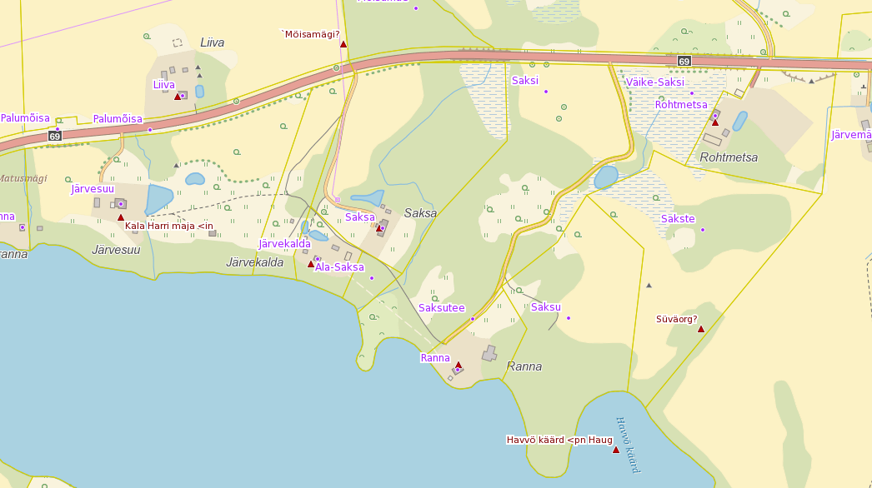
Kas talunime saaks taastada?
Ajalooline nimi Saksa sai tagastatud maale, Saksa talu hoonetele pandi pn järgi Rohtmetsa. Kui omanik sooviks, siis nt Vana-Saksa

Slide 10
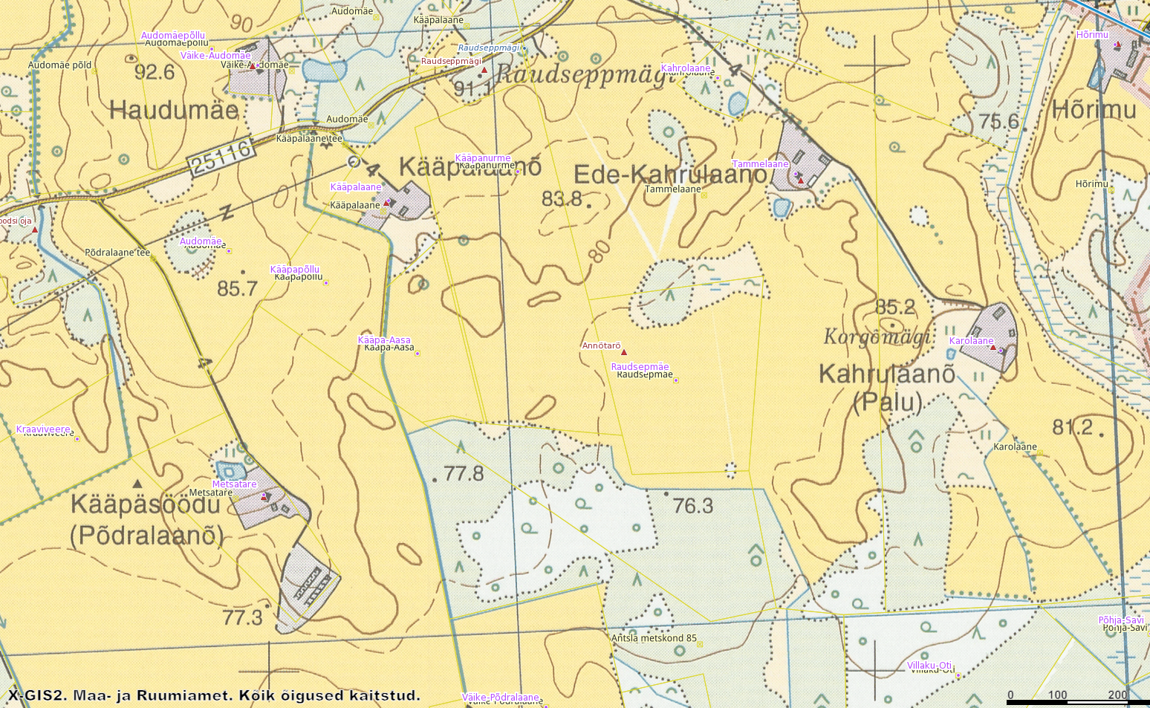
Kahrulaanõ ja Kääpälaanõ eeskujul pandi Kääpäsöödü talule Põdralaane (omanik oli pn-ga Põder). Nüüd on maa ja hoonetege tükk lahku mõõdetud, saaks Kääpäsöödü nime taastada.

Slide 11
Ülekordamist vana kirjaviisi asjus
Lahtine silp – pikk täishäälik ühe tähega, järgnev kaashäälik ühe tähega: Madi [maadi], Kilo [kiilo], Tigete [tiigete], Tsura [tsuura]. Kui mõisaaegses dokumendis on nii, on alati kahtlus, et täishäälik on pikk.
Lühike täishäälik ühe tähega, järgnev kaashäälik kahe tähega: Maddi [madi], Tiggasse [tigase], Põdder, Libba, Kamma
Kinnine silp – pikk täishäälik kahe tähega: Jaan, Kaarli. Seda viimast mõisakirjutajad alati ei teadnud, kirjutasid Karli nagu Karl.
Klusiile sõna lõpupoole väga ei topeldatud, s-i küll: Janusse. See on Lõuna-Eestile ka häälduses omane, võib kasutada: Jaanussõ

Slide 12
Vokaalidest vanas kirjaviisis
Õ-d võidi edasi anda nii tähega -ö kui tähega -e. Lõunaeestiline [mõtsa] kirjutati peaaegu alati Metsa ~ Metza vm.
Suuresere – vigaselt kirjutatud nimi. Po. Suuresõõru ~ Suurõsõõru
Kirjutatud -e hääldus tihti kui -ä. Seda saab meeles pidada Kärna-Ärni reegliga (Ernst Kern). Serendi, parem oleks Särendi,

Slide 13
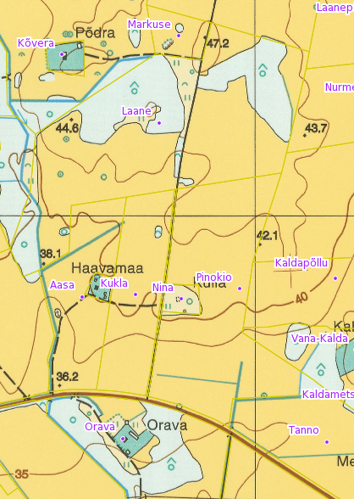
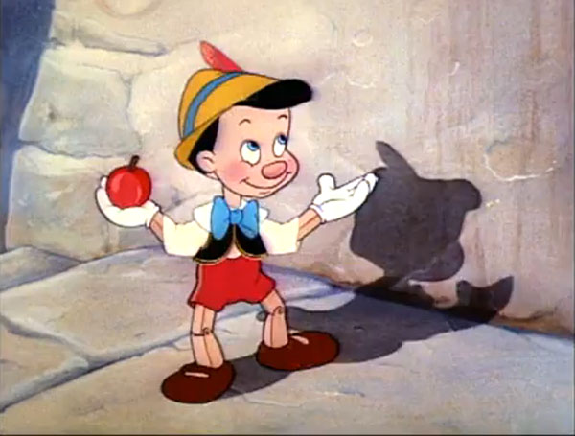
Vikipeediä pilt

